Slide 1
Održivo gospodarenje otpadom
Što nam sve nedostaje?
sonjapolonijo@gmail.com

Slide 2
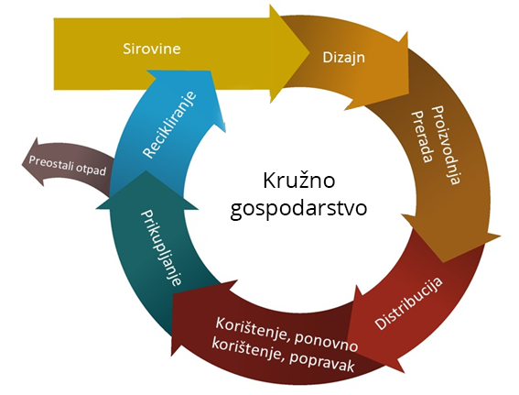
Cirkularna ekonomija
EU direktiva – perspektiva novog desetljeća
Ciljevi definiraju obveze JLS!

Slide 3
Ciljevi i obveze
Ponovna upotreba stvari
Reciklaža – ne samo odvojeno skupljanje
Do 2020. 50% priprema za ponovnu upotrebu i recikliranje
Zabrana odlaganja neobrađenog otpada (CGO)
Nužnost povezivanja JLS – komunalno društvo - reciklažeri

Slide 4
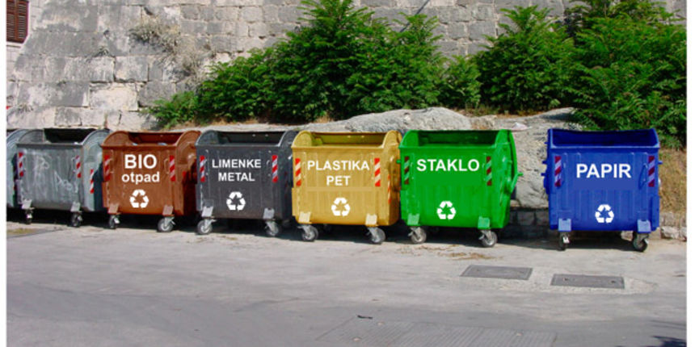
Infrastruktura – obveza JLS
Spremnici, vozila, reciklažna dvorišta
Male lokalne sortirnice (predsortiranje odvojeno skupljenog) – načelo blizine!
U praksi je 30-82% otpada pogrešno odloženo!
Reciklažeri trebaju čistu sirovinu!
Financiranje EU sredstvima

Slide 5
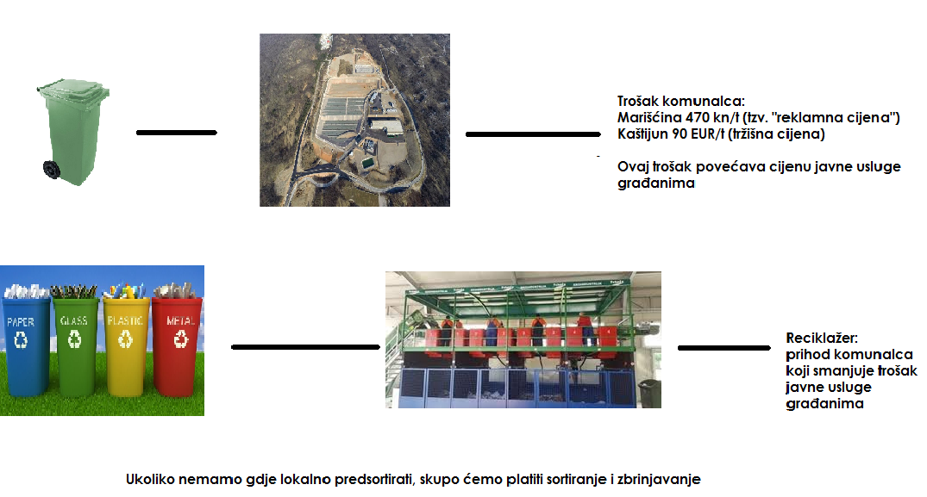
Zašto predsortiranje?
Cijena javne usluge mora pokriti troškove!

Slide 6
Oprez!
Direktor davatelja usluge i načelnik JLS odgovorni su osobno za sukladnost cjenika sa ZOGO-m, Uredbom i Odlukom!
Prekršajna odgovornost – čl. 19 Uredbe!
Čl. 169. ZOGO – „onečišćivač plaća” – kazne za JLS 100.000-300.000 kn, gradonačelnika 15.000-25.000 kn
Potrošači burno reagiraju na poskupljenja i šalju Odluke JLS na kontrolu zakonitosti

Slide 7
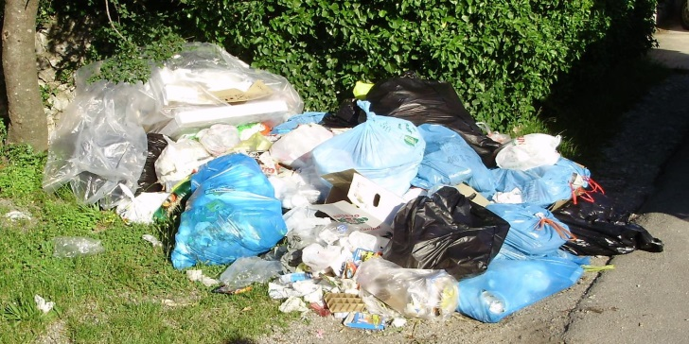
Komunalni red – obveza JLS
Edukacija građana (EU i vlastita sredstva)
Letak, brošura, tribina, radionica, spot…
http://www.udruga-gradova.hr/novosti-iz-domene-gospodarenja-otpadom/
Komunalno redarstvo kao sredstvo uspostave reda
Odluka o komunalnom redu
Naplatiti vlasniku terena?

Slide 8
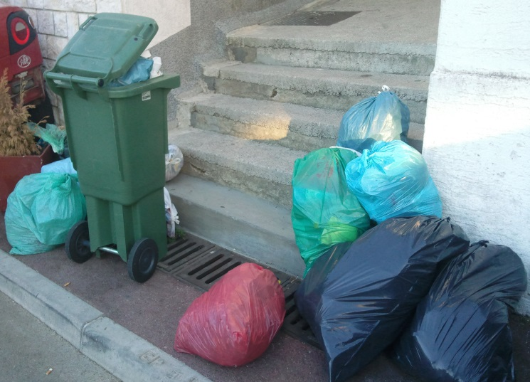
Komunalni red – davatelj javne usluge
Ugovorna kazna na računu za javnu uslugu kao disciplinska mjera
Isti problem: kojemu susjedu naplatiti ugovornu kaznu?

Slide 9
Komunalni red - videonadzor
Projekt izveden sukladno zakonskoj regulativi daje prihvatljive dokaznice za sud!
Udruga gradova:
Regionalne radionice o upotrebi tehnologije za unapređenje gradskih komunalnih djelatnosti (RI – VŽ – OS – ST)

Slide 10
Aktualne obveze
Donošenje cjenika javne usluge (JLS i komunalno društvo)
31.10.2018. rok je za „dokaz o izvršenoj usluzi” (komunalna društva)
PGO ste donijeli po propisanoj proceduri?

Slide 11
Donošenje cjenika
U roku od mjesec dana od Odluke o dodjeli obavljanja javne usluge podnijeti cjenik izvršnoj vlasti na suglasnost (savjet za zaštitu potrošača, gradonačelnik)
Objaviti prethodnu suglasnost 30 dana prije primjene cjenika (službeno glasilo JLS)
Jedinična cijena za masu (kg) ili volumen spremnika (litre)

Slide 12
Obvezna minimalna javna usluga
Uredba čl.3.
dio javne usluge koju je potrebno osigurati kako bi sustav sakupljanja komunalnog otpada mogao ispuniti svoju svrhu poštujući pritom:
obvezu o osiguranju primjene načela »onečišćivač plaća«,
ekonomski održivo poslovanje
te sigurnost, redovitost i kvalitetu pružanja javne usluge

Slide 13
Dvojba:
Obvezna minimalna javna usluga jednaka je za sve korisnike
Obvezna minimalna javna usluga različita je za razne korisnike ovisno o njihovom kapacitetu stvaranja otpada

Slide 14
Izračun OMJU
- svi troškovi osim troška zbrinjavanja otpada:
Rad, materijal, usluge djelatnosti
Amortizacija opreme
Pripadajući dio općih (indirektnih troškova)
Ako je OMJU jednaka svima dijelimo trošak s brojem korisnika
Ako je različita po korisnicima, slijedimo Odlukom dati kriterij (npr. volumen spremnika)

Slide 15
Cijena za preuzetu količinu
Trošak zbrinjavanja otpada:
Račun dobavljača
Troškovi radne jedinice deponija (rad, materijal, usluge, amortizacija opreme, pripadajući dio troškova zajedničkih službi – indirektni troškovi)
Dijeli se s ukupno planiranom količinom otpada (kg ili litre – faktor preračunavanja).

Slide 16
Dokaz izvršene javne usluge
RFID (čip) na spremniku
barkod
moguća druga rješenja (npr. tablet)

Slide 17
Ugovorna kazna
Mora biti razmjerna trošku sanacije
Kako je propisano Odlukom
Dostava dokaznica?

Slide 18
Dokaz kao uvjet naplate kazne
Teško bez primjene tehnologije:
lokacija - korisnik
zapisnik
fotografija
procjena količine otpada
veza s cjenikom – iznos kazne

Slide 19
PDV
Status SVIH stavki cijene javne usluge:
13%
- i „prepaid vreće” imaju 13%!

Slide 20
Stav EU suda u Luxembourgu
http://www.udruga-gradova.hr/wordpress/wp-content/uploads/2018/01/eu_pravo_misljenje_otpad.pdf
Razmjernost opterećenja korisnika!

Slide 21
Izmjene ZOGO - primjedbe
Zatvaranje odlagališta po odluci ministra
Obveza odvoza na CGO po Planu
Poticajna naknada – briše se „ekvivalent stanovnik” – turizam?
Uvjeti za RD i MRD (1.500 na 3.000)
Naknada za korištenje deponije druge JLS
Ovlasti komunalnog redara

Slide 22

Mobilni ekspertni timovi
Inicijativa da članovi Udruge gradova mogu dobiti kvalitetne individualizirane savjetodavne usluge bez visokih troškova konzultanata

Slide 23

Hvala na pažnji!

